Slide 1
Utbildningspass om processkartläggning e-tjänstesamverkan

Slide 2
Upplägg
Grundkunskaper processkartläggning
Teori
Praktik
Processkartläggning med kundperspektiv
Utmaningar och framgångar
Input och output
Symboler
Processkartläggning i Skellefteå

Slide 3
Processkartläggning med kundperspektiv
Processen är central men påverkas av yttre faktorer
Kunden lika viktig som andra interna aktörer
Resultatet av processkartläggningen beror på vilka frågor vi ställer
Abstraktionsnivå
Processens omfång
Grundkunskaper processkartläggning
Notes:
Att jobba med processkartläggning handlar om att visualisera ett arbetssätt, arbetsuppgifter, kommunikationen funktioner och verksamheter emellan, system.
Att jobba med processkartläggning med kundperspektiv, handlar om att man även tar med kunden som en aktör. Då får man även med kontaktpunkter som verksamheten har med kunden och utgår ifrån kundens behov som start att kartläggningen.
Så: den interna processen är central, men lika viktigt är att undersöka det runtomkring, eftersom det också påverkar processen.
Kunden kan vara jättesvår att komma ihåg när man själv ”befinner sig inuti förutsättningarna”. Du jobbar med ett visst system, du vet lagarna bakom en viss typ av ansökan, du vet allt som sker i bakgrunden. Då kan det vara nyttigt att faktiskt se hur kunden involveras, när kunden kontaktas och titta på vad som kan vara krångligt.
Processkartläggninen ser olika ut beroende på vad syftet är med den. Som processkartläggare handlar det om att ställa frågor
på olika abstraktionsnivå för att i slutändan kunna rita upp en karta som är lagomt detaljerad. Vad som är ”lagom” är ju alltid svårt att definiera, men i slutändan handlar det om att man ska ha en kartläggning som är begriplig för mottagaren. Processkartläggningen ska kunna användas och en som är för detaljerad eller en som är för övergripande kommer att bli en hyllvärmare. Kopplat till Eva om hur unikt eller standardiserat behov som finns.
Processens omfång påverkas också av vilka frågor som man ställer. Vart vill man att processen ska börja? Beroende på vilken aktör som man pratar om, kommer start och avslut av processen att hamna på olika ställen. En grundregel som vi har i Skellefteå är att processen alltid startar hos kundens behov.

Slide 4
Utmaningar och hur vi tacklar dem
Overload! Ovana mottagare blir överväldigade av komplexiteten
Hyllvärmare Processkartläggningen läggs åt sidan och man går tillbaka till gamla arbetssätt
Snävt omfång Utgår ifrån verksamhetens behov och utesluter kunden
Grundkunskaper processkartläggning
Notes:
Utmaning 1 Hos oss är det många som är nya inför processkartläggning med kundperspektivet. Många har sett processer innehållande några få faser som har beskrivning i text vad som ska göras i varje fas (den klassiska), men att alla aktiviteter som görs finns med i en kartläggning är ofta nytt och gör att den ser stor och komplex ut.
Vissa personer låter ganka stolta när de ser hur mycket de hinner med på jobbet, men det är många som blir överväldigade.
För att hantera det arbetar vi alltid tillsammans med verksamheten för att rita upp processen. Då lär de sig tänket och anledningen till att den ser komplex ut under tiden som vi ritar den. Jämför detta med till exempel intervjuer med enstaka personer eller att vi på digitala kontoret ritar upp processer hos oss och sedan visar upp för verksamheten. Ibland har man inte möjlighet att ha en hel grupp på workshop och då måste man vara noga med att förklara kartläggningen innan den lämnas över.
Utmaning 2 Som jag nämnde tidigare så finns det ju alltid en risk att processen som vi ritar upp blir en hyllvärmare som så mycket annat, speciellt om det handlar om ett nytt arbetssätt och det är skönt och bekvämt att falla tillbaka till gamla arbetssätt.
Därför vill vi gärna rita upp kartorna som en slags manual. Tänk en enklare lathund. Ett enkelt knep för att de ska se syftet med den och ha den framför sig framförallt under den första tiden med det förändrade arbetssättet.
Vi ser också till att sätta en ägare av processkartläggningen. Den personen får ansvaret att följa upp arbetssätten och rita om processkartläggningen vid behov. Om en person har yttersta ansvaret så ökar chansen att det omhändertas. Sen är det ju självklart även en kultur och ledningsfråga.
Utmaning 3 Det är svårt att veta var man ska starta och avsluta en process. Jag fortfarande svårt att veta ibland och har ändå gjort ett par kartläggningar varje månad i 2 års tid. Om man bara frågar verksamheten och inte har gjort ett insiktsarbete inför kartläggingen är det desto svårare, och då blir det lätt så att processkartläggningen inte har ett omfång som visualiserar kundens resa tillräckligt mycket. Det i sig leder till mer ”inåt-tänk” eller internt tänk när man sedan tittar på hur man kan utveckla processen för framtiden.
Då är det bättre att backa tillbaka i processen, alltså till när kunden får sin första tanke om att t.ex. en ansökan behöver göras till kommunen. Då brukar vi helt enkelt påbörja en processkartläggning genom att fråga ”vem är kunden?”. Därefter kan man backa ännu mer i tiden och fråga ”Vad är det som gör att kunden hör av sig till er?” ”Varför då?”. Frågar det tills vi ser att vi har fått ett slags grundbehov hos kunden men som fortfarande är relevant för denna kartläggning.

Slide 5
Uppgift
Fundera på utmaningar och farhågor som du ser kopplat till processkartläggning
Skriv i möteschatten
Grundkunskaper processkartläggning

Slide 6
Framgångar
Verksamhetskunskaper
Problemställningar och förbättringsområden
Involvera kunden
Samsyn och gemensamt språk
Underlag för nyttorealisering och effekt- hemtagning
Grundkunskaper processkartläggning
Notes:
Trots att det kan finnas utmaningar med processkartläggning så håller vi ju på med det av en anledning: för att det oftast är värt det!
Kartläggningen ger ökade verksamhetskunskaper, där man visualiserar kontaktpunkter med andra aktörer, som andra enheter eller kunden, du får bättre överblick över informationsflöden, system som används, hur många personer som är iblandade i processen etc. Du lär dig vad en tjänst innebär konkret för verksamheten.
Kartläggningen är ett jättebra underlag för att skapa problemställningar och se förbättringsområden. Kan vi till exempel ta bort några aktiviteter, blir det mer effektivt att byta plats på någon aktivitet, kan vi lägga till något för att förbättra kundens upplevelse? Och sist men inte minst: behöver vi några digitala verktyg för att förbättra processen? Det finns alla möjligheter att mixtra och flytta om och spekulera tills att man kommer fram till något som man vill testa.
Processkartläggningar med kundperspektiv öppnar upp för att verkligen prata om kunden och att se saker ur kundens perspektiv. Om vi ser att kundens kontaktpunkter med verksamheten är noll under tiden som kommunen hanterar ett ärende, har man ett bra underlag för att testa involvera kunden mer. Eller om vi ser att kunden tvingas göra saker själv som kommunen är bättre på, kan vi ta över lite av kundens uppgifter?
Kartläggningen skapar samsyn och gemensamt språk När man kartlägger tillsammans med en grupp personer som jobbar med precis samma sak, kommer det ofta fram att de inte alls gör precis samma sak. Personer tar genvägar, ger bättre och sämre service till invånaren, de gör saker i olika ordning. Genom att gå igenom det och komma överens om ett flöde som man ritar upp tillsammans får man diskutera alla dessa saker och komma fram till den bästa processen.
Med processkartläggningen kan man ofta jobba med ett nuläge och ett nyläge, alltså hur man jobbat innan processkartläggningen och hur man ska jobba enligt de förändringar som man gör enligt sina mål för att förbättra processen. Det innebär att man har konkret beskrivning av nu och då, och därefter kan man jobba med uppföljning. Effekthemtagning sker inte alltid genom utvecklade verktyg, utan genom att man använder verktyget på bästa sätt.

Slide 7
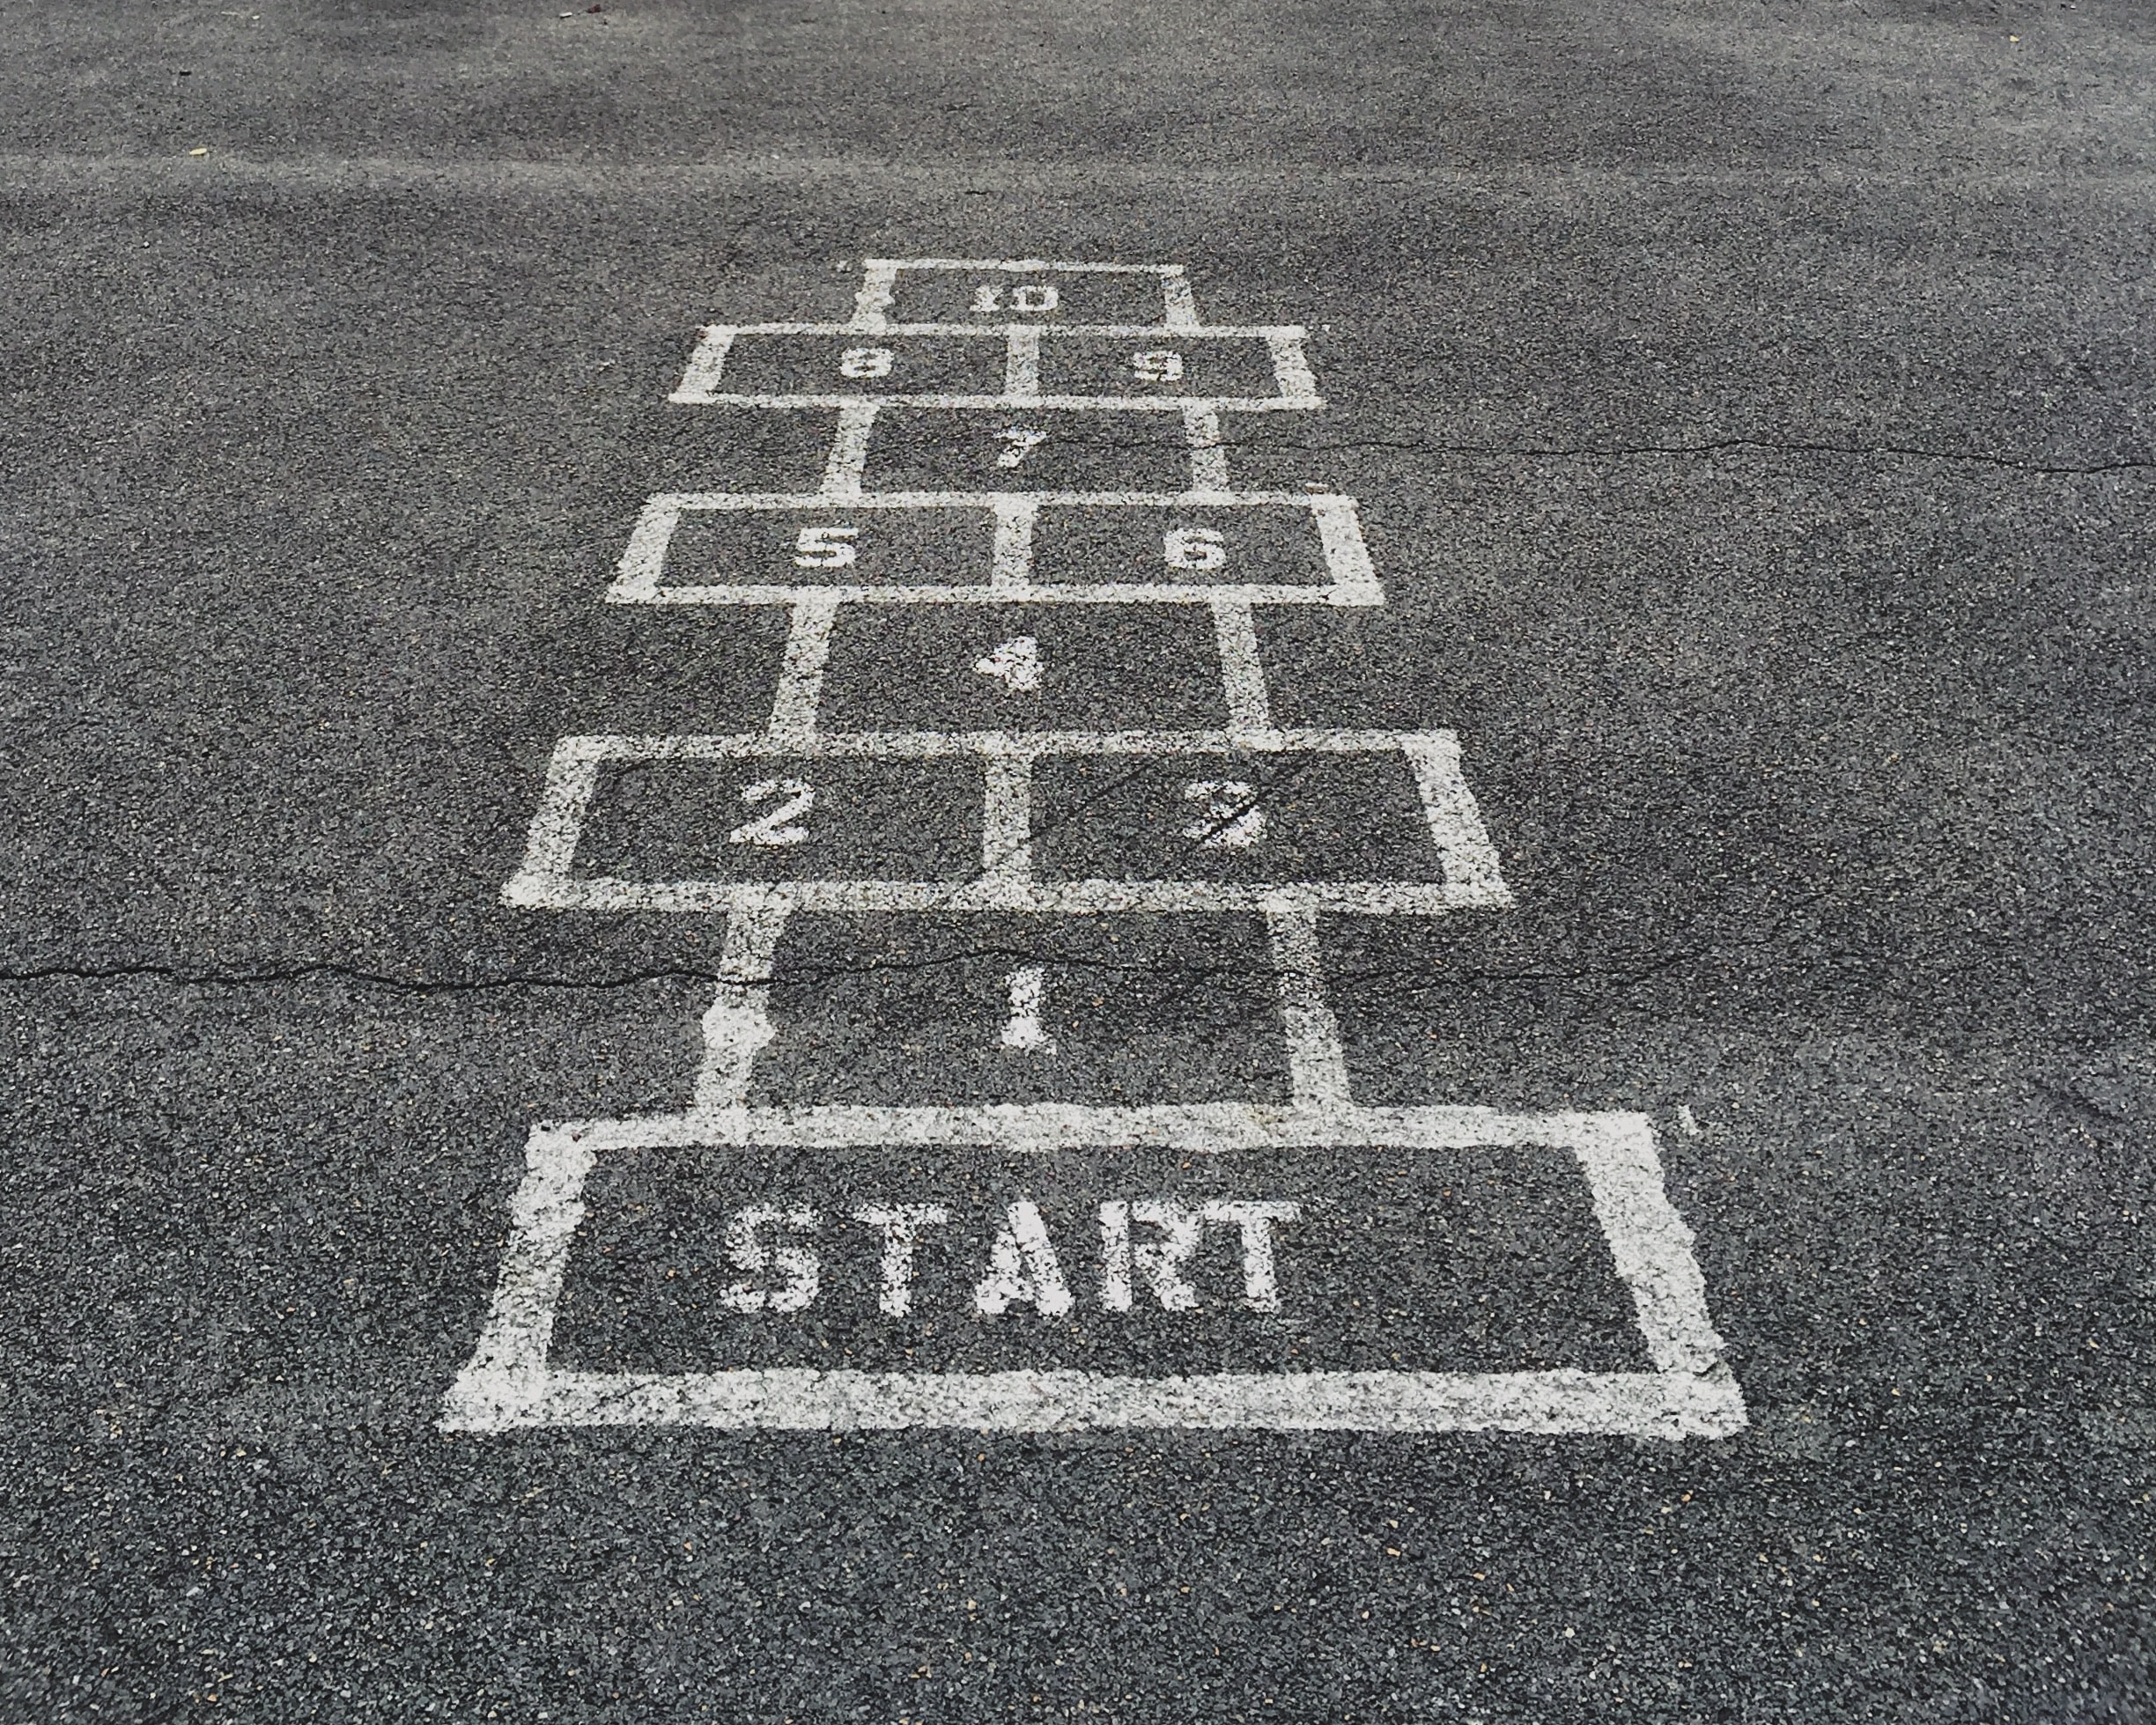
Input och output
Kunden styr vad som startar en process
Vilket värde är det som förändras genom processen?
Teori
Notes:
Så vidare till lite kort teoripass!
En processkartläggning behöver alltid ha ett start och ett avslut, vilket innebär att processen startar med en input. Det kan handla om ett behov eller en händelse som aktiverar processen. När man ska processkartlägga med kundperspektivet är det i ytterst få fall som att en process startas av verksamheten internt, utan i grund och botten är det en invånare/kund som har gjort något eller vill ha något.
Outputen kan däremot variera mer. Ska kunden vara helt i centrum så behöver man ju rent krasst inte rita processen längre än till att kunden har fått sitt behov uppfyllt. Men när vi ritar så tar vi även med eftergöra, eftersom det är den interna processen som är central och ett av målen är att förbättra den interna processen på olika sätt.
Utan en input och en output finns ingen process. Det är inget som sätter igång den och det finns inget som alla aktiviteter syftar till att skapa eller resultera i.
För att enklare räkna ut vad som är input och output kan det hjälpa att fundera över vilket värde det är som ska förändras genom processen. Är det en träbit som ska bli till en dalahäst kan man börja med att kunden vill ha en dekoration som livar upp sin bokhylla, för att sedan avsluta med att dalahästen är producerad, köpt av kunden och faktiskt står på hemma på bokhyllan.

Slide 8
Symboler
Aktivitet
Kund
Start/stop
Ja
Process
Väg-val
Dokument
System, databas
Verksamhet
Nej
Teori
Notes:
Aktiviteterna kan ha olika abstraktionsnivåer, men försök att ha samma abstraktionsnivå i hela kartläggningen. Så att det är konsekvent där.
När en aktivitet kan leda till olika utfall. Ett konkret exempel är till exempel att en ansökan granskas och får avslag eller beviljat.
System – är lite lösaktiga med det, lägger endast in det när det är någon aktivt som görs i systemet.

Slide 9
I praktiken
Kund (verksamhet inom kommunen) beställer
Workshops (eller intervjuer)
Nuläge
Mål
Nyläge
Praktik
Notes:
Hur fungerar det här då i praktiken, när jag eller en kollega ska göra en processkartläggning
Vi får oftast en förfrågan av någon av våra kunder, som är verksamheter inom kommunen. Ibland kan vi själva vända oss till verksamheter efter att ha fått tips om att de kan behöva se över sina rutiner och arbetssätt. Vi kan även komma till dem om vi ser behov hos invånarna.
Sedan bokar vi in workshops tillsammans med ett gäng från verksamheten för att göra en kartläggning tillsammans med dem. Vi kan ibland ha intervjuer med enstaka personer, men om det finns tid till workshops så gör vi alltid det.
Upplägget har vi format eftersom vi har sett att det är pedagogiskt.
- Vi startar alltid upp med att de får beskriva ett nuläge – alltså hur de jobbar idag. Då får de starta på en nivå som är bekväm för dem. De får prata om det som de är experter på vilket ger självförtroende!
- Med bakgrund av diskussioner, problemformuleringar och förbättringspunkter i nuläget, kan vi därefter sätta upp mål för ett framtida arbetsätt, alltså nyläget.
Där ser jag och mina kollegor till att få med kundperspektivet och att ta upp punkter som de kommenterat under diskussionerna.
Sedan går vi vidare och ritar upp ett nyläge. Nyläget är ofta mer detaljerat än nuläget, just eftersom vi vill använda den nya kartläggningen som en manual eller lathund. Det innebär oftast att vi lägger till digitalt verktyg. Beroden på hur innovativa vi vill vara, så brukar vi antingen ha NUläget framme så att man kan spana på det när man ritar upp NYläget. Det går också bra att skriva en lista med de väsentliga aktiviteterna och sedan lägga in dem i nyläget.
Och jag har SÅKLART ritat upp en processkarta för visa för er hur detta arbete går till mer i detalj!

Slide 10
Att processkartlägga med oss
Kund ser behov av process-kartläggning
Kund reder ut frågor kopplat till arbetssätt
Kund reder ut frågor kopplat till arbetssätt
Kund
Start
Beställnings-process
e-tjänst
Kund och workshopledare kartlägger nuläge
Kund och workshopledare kartlägger nyläge
Verksamhet
Workshopledare renritar nyläge
Power-point
System

Slide 11
Att processkartlägga med oss
Nej
Kund får processkarta
Förvaltning av processkarta
Kund
Leverans-
godkänd?
Stop
Kund och workshopledare granskar processkarta
Kund och workshopledare kartlägger nyläge
Ja
Ja
Workshopledare skickar ut processkarta
Verksamhet
Processkarta PDF och PPT
Outlook
Outlook
Power-point
System
Notes:
Sammanfattningsvis: Vi har en input – som är ett behov av verksamheten att kartlägga sina arbetssätt. Vi har en output där en processkartläggning över förändrat arbetssätt som ska förvaltas.

Slide 12
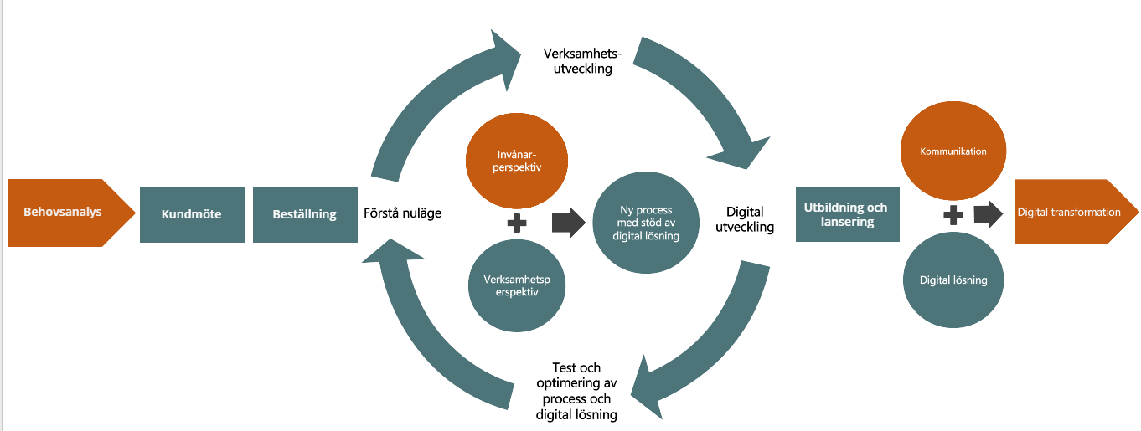
Finns andra sätt att beskriva samma process
Notes:
För att krångla till det lite extra så har jag en till kartläggning med, som i grund och botten beskriver samma process. Vad som är de största skillanderna mellan kartorna är att denna har med arbetet som vi även gör ”runtomkring” processkartläggningen och att den har fått med det iterativa arbetssätt under kartläggningen som vi har.
Anledningen till att processkartläggningarna ser olika ut är för att de har olika syften. Den tidigare ska visa på hur vi arbetar i 80% av fallen som vi processkartlägger och vilka som är inblandade under en kartläggning. -> För att visa hur ni skulle kunna arbeta rent praktiskt.
Syftet med DENNA kartläggning är att visa på just det iterativa arbetet och hur behovsanalys hos invånarna och kommunikationsinsatser, tillsammans med verksamhetsutveckling och digitala verktyg, kan leda till digital transformation.

Slide 13
Min roll som facilitator/workshopledare
Att stötta en grupp för att de ska nå sina gemensamt satta mål
Fråga, fråga, fråga!
Rita iterativt – ändra allt eftersom
Gör det enkelt
Bjud in till dans ☺
Anpassa verktyg och metod baserat på gruppen
Praktik
Notes:
Avslutningsvis så vill jag komma med lite matnyttiga tips till de som kanske kommer att göra egna sånahär processkartläggningar!
Din roll som workshopledare är att stötta gruppen mot att nå sina gemensamt satta mål. Det är din uppgift att påminna om syftet med kartläggingen, vilket ibland kan innebära att du är lite jobbig ☺
Om du som mig sällan vet någonting alls om verksamheten som jag går in och kartlägger hos, kommer det ganska naturligt att ställa en miljard frågor. Gillar att peppra med dumma frågor, för vågar jag fråga dem så vågar dem fråga mig och varandra mer!
Vi ritar alltid kartan iterativt – alltså att vi leker mycket med de olika aktiviterna genom att flytta runt, sätter in en streckad ruta med någon kommentar bara för att leka med tanken. Så var inte rätt att gå tillbaka i kartläggingen och rita om något.
Gör det enkelt – använd postitlappar, whiteboards, kort som man lägger ut på bordet. Mycket av det pedagogiska är att få gruppen att delta och inte fokusera på hur man jobbar i ett program.
Det förenklar också att bjuda in deltagarna till dans! Det blir oftast så att vi som är vana med kartläggingen står framme vid en whiteboard och ritar. Men ställgärna frågan och försök få deltagarna att kanske rita lite själva också. För att rita på en whiteboard är ju inte raketforskning!
Anpassa verktyg – använder oliak metoder för att gruppen ska funka bra ihop och ändrar efter vad som passar. Finns inget sätt osm passar alla utan det handlar om att dse hur de tillsammans skapar resultat!

Slide 14
Tack för mig!
Praktik
Notes:
Avslutningsvis så vill jag komma med lite matnyttiga tips till de som kanske kommer att göra egna sånahär processkartläggningar!
Din roll som workshopledare är att stötta gruppen mot att nå sina gemensamt satta mål. Det är din uppgift att påminna om syftet med kartläggingen, vilket ibland kan innebära att du är lite jobbig ☺
Om du som mig sällan vet någonting alls om verksamheten som jag går in och kartlägger hos, kommer det ganska naturligt att ställa en miljard frågor. Gillar att peppra med dumma frågor, för vågar jag fråga dem så vågar dem fråga mig och varandra mer!
Vi ritar alltid kartan iterativt – alltså att vi leker mycket med de olika aktiviterna genom att flytta runt, sätter in en streckad ruta med någon kommentar bara för att leka med tanken. Så var inte rätt att gå tillbaka i kartläggingen och rita om något.
Gör det enkelt – använd postitlappar, whiteboards, kort som man lägger ut på bordet. Mycket av det pedagogiska är att få gruppen att delta och inte fokusera på hur man jobbar i ett program.
Det förenklar också att bjuda in deltagarna till dans! Det blir oftast så att vi som är vana med kartläggingen står framme vid en whiteboard och ritar. Men ställgärna frågan och försök få deltagarna att kanske rita lite själva också. För att rita på en whiteboard är ju inte raketforskning!
Anpassa verktyg – använder oliak metoder för att gruppen ska funka bra ihop och ändrar efter vad som passar. Finns inget sätt osm passar alla utan det handlar om att dse hur de tillsammans skapar resultat!

